Slide 1

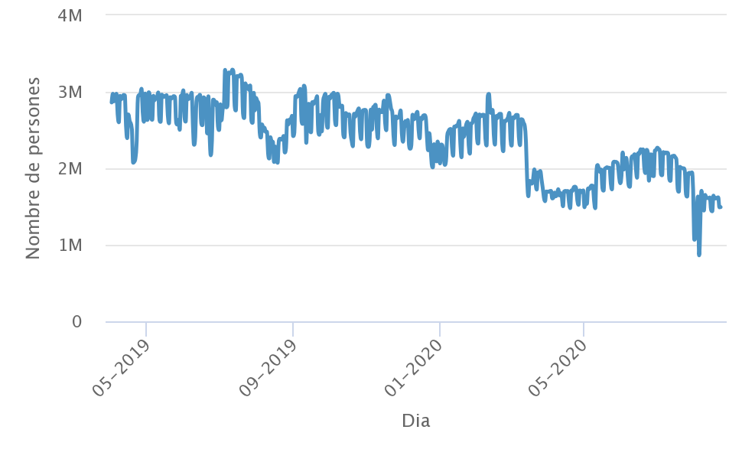
Impacto en tiempo real en la ciudad de Barcelona de la pandemia de Covid-19
Màrius Boada (mboada@bcn.cat)
Isaac Aparicio (Iaparicio@bcn.cat)
Marc Carrillo (mcarrillo@bcn.cat)
María Jesús Calvo (mcalvo@bcn.cat)
Ayuntamiento de Barcelona
OBJETIVOS / OBJECTIVES
METODOLOGÍA / METHODOLOGY
Cuantificar el alcance y el impacto de la pandemia COVID-19 en la ciudad de Barcelona mediante la evolución de diversos indicadores relacionados con la salud, la economía, el mercado laboral, el consumo, el turismo, la movilidad o la calidad del aire, entre otros.
Captar la percepción del impacto del COVID-19 en la salud y la vida cotidiana de los barceloneses.
Se ha creado una web con herramientas de big data y un uso tecnológico intensivo, apoyado por la idea de que tener datos en tiempo real permite hacer frente a situaciones tan inesperadas como la actual y tomar decisiones con el máximo conocimiento y rapidez.
Los datos se capturan mediante circuitos de conexión automática diseñados con protocolos adaptados a cada fuente que incluyen la recuperación, la normalización, la formatación y la presentación.
El web se presenta en catalán, castellano e inglés, y permite la descarga en csv y png, además del dataset que se publica diariamente actualizado en el servicio de datos abiertos. Esta herramienta está desarrollada en R. Para los gráficos se ha utilizado la biblioteca Highcharts.
GRÁFICOS Y TABLAS / GRAPHS AND TEXT
RESULTADOS / RESULTS
Población estimada en Barcelona
Como instrumento de análisis de la situación, proporciona una visión global que permite análisis conjunto del impacto del covid en la población, el consumo y el turismo, por ejemplo. Informa de cómo el impacto es diferencial según territorio, ámbito, nivel de renta y temática: por ejemplo, el distrito de Ciutat Vella, con fuerte presencia de infraestructuras turísticas, acusa un descenso de actividad mucho mayor que Nou Barris, un distrito alejado del centro con fuerte componente residencial y de renta baja.
CONCLUSIONES / CONCLUSIONS
REFERENCIAS / REFERENCES
Los datos combinados permiten elaborar modelo de predicción a partir de la evolución de la incidencia de la Covid-19 , de las medidas de contención aplicadas y del comportamiento ciudadano (ex. en movilidad o consumo)
https://dades.ajuntament.barcelona.cat/seguiment-covid19-bcn/ https://www.bcn.cat/estadistica/catala/index.htm
https://opendata-ajuntament.barcelona.cat/data/ca/dataset/indicadors-covid19-bcn

